Slide 1
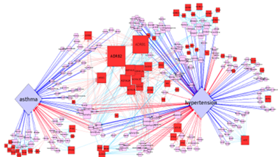
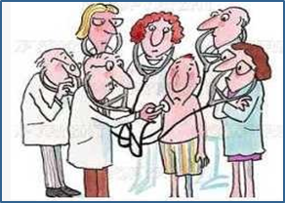
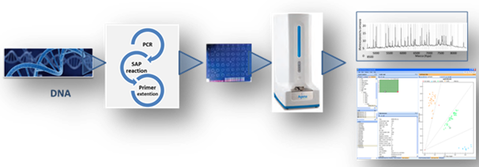
Молекулярный фенотип бронхиальной астмы в сочетании с артериальной гипертензией
Брагина Е.Ю.¹, Гончарова И.А.¹, Фрейдин М.Б.¹, Жалсанова И.Ж.¹, Гомбоева Д.Е.¹, Бушуева О.Ю.², Полоников А.В.², Назаренко М.С.^{1,3}, Пузырёв В.П.^{1,3}
1 - Научно-исследовательский институт медицинской генетики, Томский национальный исследовательский медицинский центр Российской академии наук, г.Томск.
2 - Курский государственный медицинский университет Минздрава России , г.Курск. 3 - ФГБОУ ВО СибГМУ Минздрава России, г. Томск
Введение. Проблемой современной медицины является высокая распространенности сопутствующих заболеваний. Так например, среди пациентов с бронхиальной астмой (БА) более чем в 30% случаев регистрируют повышенное артериальное давление (PMID: 18097862). С другой стороны, наличие артериальной гипертензии (АГ) коррелирует с тяжестью бронхиальной астмы (PMID: 26342745). Помимо средовых этиологических факторов, в основе коморбидности астмы и гипертензии могут лежать общие молекулярно-генетические механизмы.
Цель: Оценка ассоциаций eQTL SNP для генов-кандидатов коморбидности БА и АГ, выявленных с помощью биоинформатического анализа в ANDSystem/ANDVisio с развитием астма-ассоциированной артериальной гипертензии.
Материал и методы. Изучены 104 eQTL SNPs генов TLR4, CAT, IL10, ADRB2, CST3, ICAM1, IRF6, NFKB1, PNP, SELL, SPP1, SMC2, SERPINA1, IL2RB, HSPA4, FOS, NT5C2, BHLHE40.
Результаты. В группе пациентов с БА в сочетании с АГ преобладают аллели rs7038716*T и rs7026297*T гена TLR4, а также rs2022318*С гена CAT по сравнению со здоровыми индивидами и пациентами с «изолированными» фенотипами (p<0,05).
Генотип rs1010461*AA (ANG/RNASE4) преобладал у пациентов с сочетанием БА и АГ по сравнению со здоровыми индивидами (39,3% и 29,1% соответственно, p=0,0024). Аллель rs1010461*A также встречался чаще в группе пациентов (62,1%) по сравнению с контрольной (50,0%; p=0,0033).
Среди пациентов с АГ г. Томска наиболее распространен аллель rs11065987*A (43%) по сравнению с контрольной группой (30,7%; p=0,0021). Этот вариант является trans-eQTL в клетках крови для генов FOS и PPP1R15A, которые вовлечены в регуляцию артериального давления. Ассоциация с вариантом rs11065987 была реплицирована в выборках с «изолированной» АГ г. Курска и г. Кемерово.
Обследованы 587 индивидов с «изолированными» заболеваниями (БА и АГ), их сочетанием и здоровые жители г. Томска. А также пациенты с АГ г. Курска (n=327) и г. Кемерово (n=576). Все индивиды – славяне.
Генотипирование выполнено методом MALDI-TOF масс-спектрометрии и аллельной дискриминации с помощью TaqMan зондов.
Заключение. Молекулярный фенотип коморбидного состояния БА и АГ отличается по спектру SNPs генов TLR4, CAT, ANG/RNASE4 от «изолированных» заболеваний. Коморбидность этих патологий объясняется изменением регуляции экспрессии генов, белковые продукты которых участвуют в иммунном ответе, окислительном стрессе и неоваскуляризации.
Анализ ассоциаций выполнен с использованием логистической регрессии с поправкой на пол и возраст в программной среде R.
Финансирование: Госзадание № 075-00603-19-00

